Slide 1
صباح الخير

Slide 2
الجبر والدوالٌّ
القوى والأسس
يوم الأربعاء
7 / 2 / 1445 هـ

Slide 3
الاستراتيجيات المستخدمة بدرسنا :
التصفح
التعلم الفردي
التعلم التعاوني
الدقيقة الواحدة
البطاقات الملونة
النصف والنصف الأخر

Slide 4
استراتيجية التصفح
الاستراتيجيات المستخدمة في درسنا
العوامل
الأسس
الأساس
القوى
تربيع
تكعيب
قيمة
الصيغة القياسية
الصيغة الأسية
فكرة الدرس
أستعمل القوى والأسس

Slide 5
سنتعلم اليوم
كتابة القوى على صورة ضرب العامل في نفسه
كتابة القوى بالصيغة القياسية
كتابة الأعداد بالصيغة الأسية

Slide 6
استعدَّ
بالضرب في 2
16 رسالة
يوجد اثنان في كل دقيقة

Slide 8
كتابة القوى على صورة ضرب العامل في نفسه
1
القراءة المبصرة
2
1

Slide 9
تعلم فردي
الدقيقة الواحدة
تحقق من فهمك

Slide 10
كتابة القوى بالصيغة القياسية
2
القراءة المبصرة
4
3

Slide 11
تعلم فردي
الدقيقة الواحدة
تحقق من فهمك

Slide 12
كتابة القوى بالصيغة الأسية
3
القراءة المبصرة

Slide 13
تعلم فردي
الدقيقة الواحدة
تحقق من فهمك

Slide 14
استراتيجية النصف والنصف الأخر
تأكد
$٣_{٩}$
1
9
9 × 9
9 × 9 × 9

Slide 15
استراتيجية النصف والنصف الأخر
تأكد
$٤_{٣}$
2
3× 3× 3× 3
3 × 4
4× 4 ×4

Slide 16
استراتيجية النصف والنصف الأخر
تدرب وحل المسأئل
$٥_{١}$
11
5
1 × 5
1×1×1×1×1

Slide 17
البطاقات الملونة
التعلم التعاوني

Slide 18
تعلم فردي
الدقيقة الواحدة
تأكد
تدرب وحل المسائل

Slide 19
تعلم فردي
تدرب وحل المسائل
سؤال الألماسي
عشر نقاط

Slide 20
تعلم فردي
تدرب وحل المسائل
سؤال الألماسي
عشر نقاط

Slide 21
مسائل مهارات
التفكير العليا :

Slide 22
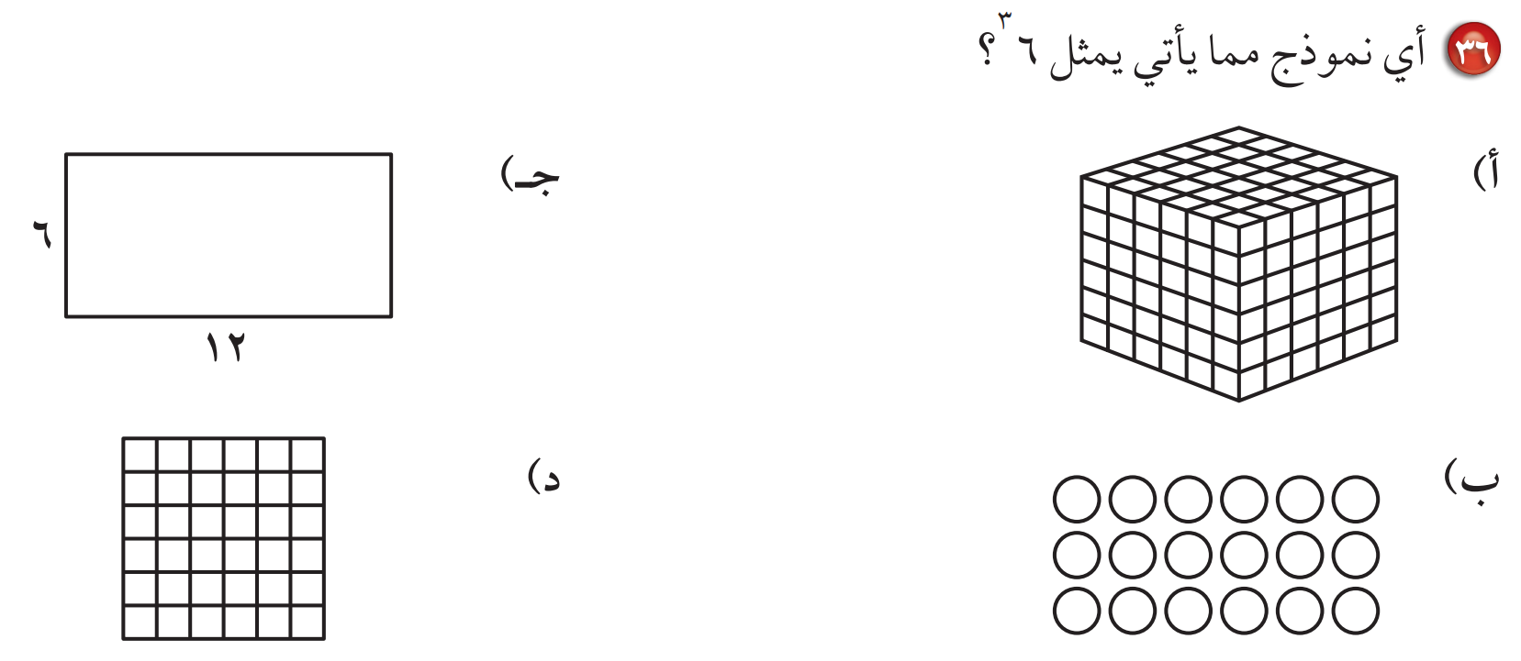
الاختبارات الدولية

Slide 23
الواجب
منصة مدرستي
موقع رفعة التعليمية
قناة تيليجرام
أ / فاطمه صالح السبيعي

